Slide 1

Рекомендательная система для абитуриентов НГТУ с применением методов машинного обучения
Тип проекта: IT Проект
Новосибирский государственный
технический университет НЭТИ
nstu.ru

Slide 2

Содержание
01-02
03
04
05
Представление команды
ФИО, роли в команде,
обязанности
Актуальность проекта
Проблема, которую
решает проект;
внешние благополучатели
Цель и задачи
Формулировка
цели и задач
План реализации
Основные этапы
входящие в план реализации проекта
06-08
09
Продукт
Готовый продукт
Полезные ссылки

Slide 3

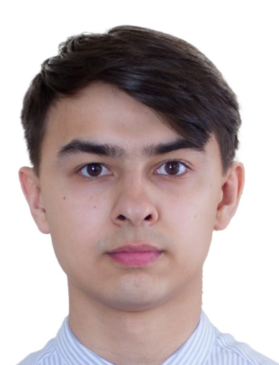
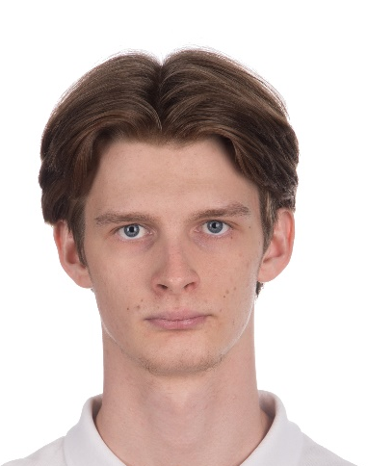
Команда проекта
Хромин С.К.
Шульгин Д.А.
Болотников М.С.
Dev lead
ML lead
Server lead
Client lead
Руководитель проекта: Антонянц Е.Н., Ассистент кафедры АСУ

Slide 4
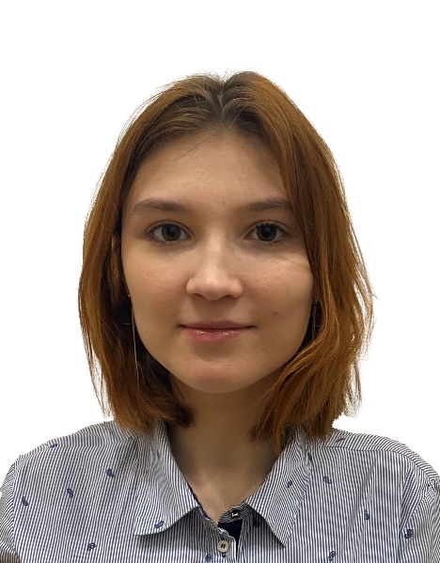
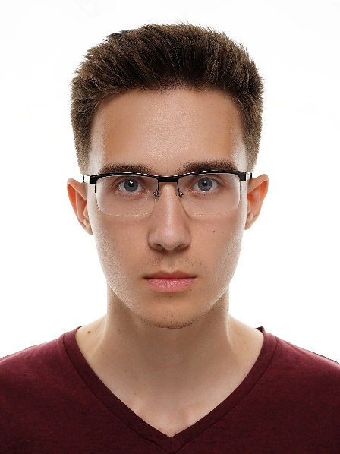
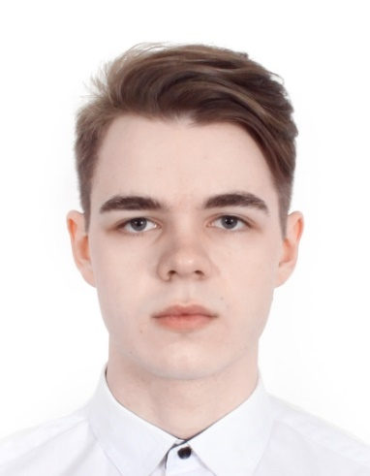
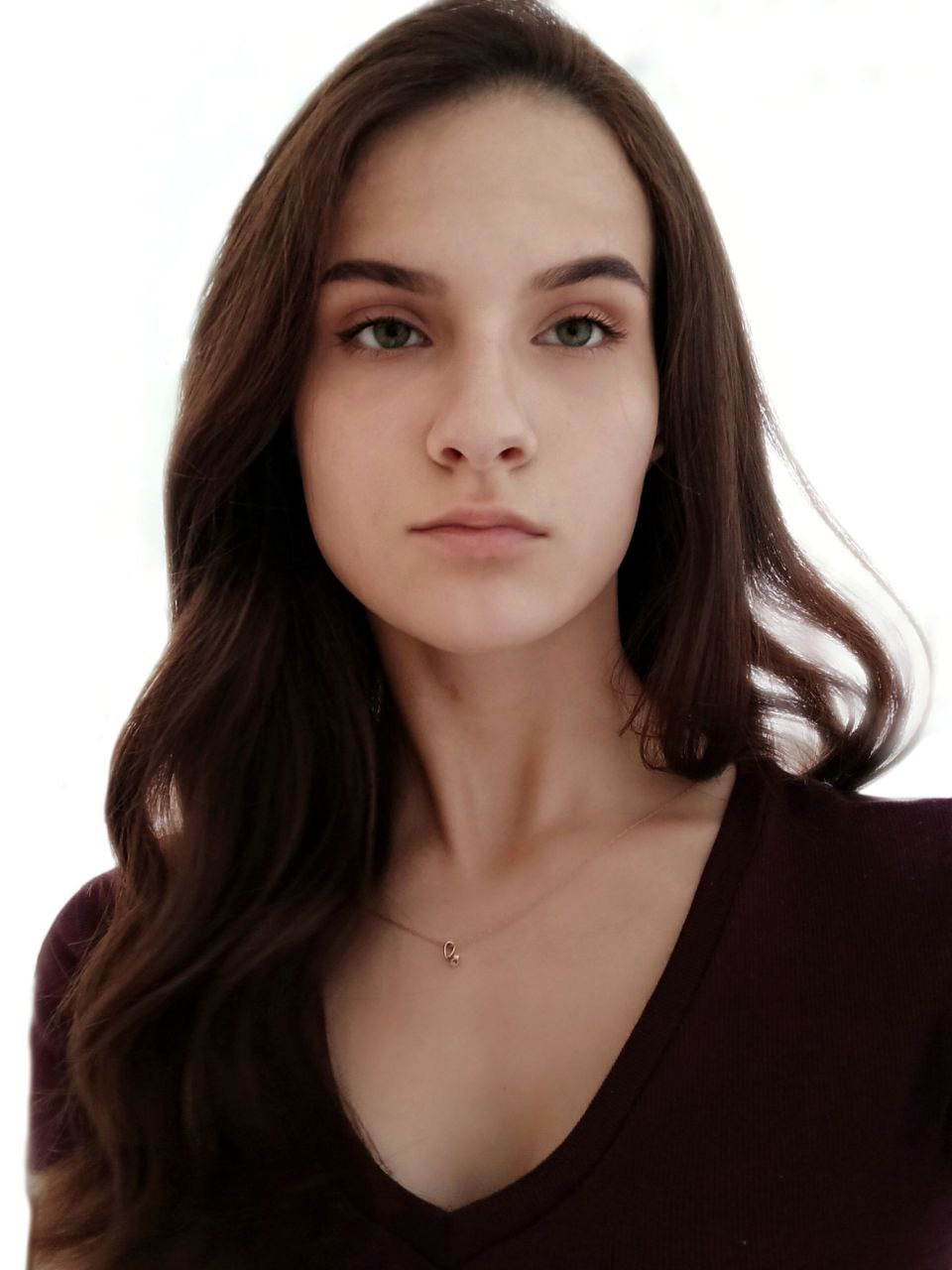
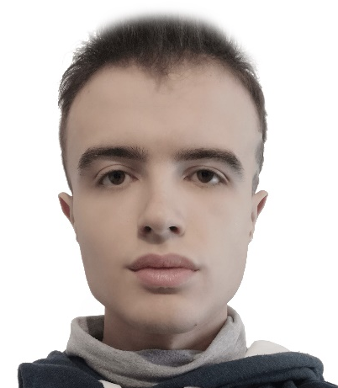
Команда проекта
Ряшенцева М.К.
Войнова А.М.
Сагайдак А.Е.
Свиридюк С. С.
Иванов А. В.
Data Scientist
Client dev
ML engineer
Client dev
Server dev
Руководитель проекта: Антонянц Е.Н., Ассистент кафедры АСУ

Slide 5
Проблема, которую решает проект
Проблема
Абитуриенты часто испытывают трудности в выборе подходящего направления обучения на факультете АВТФ из-за недостатка информации о специализациях и их перспективах. По данным ВШЭ, до 40% студентов российских вузов недовольны выбором специальности или меняют направление обучения после первого курса.
Благополучатели
Абитуриенты (поступающие на АВТФ):
Прямую пользу получат абитуриенты, которым система поможет сделать осознанный выбор направления обучения.

Slide 6
Цель и задачи проекта
Создать рекомендательную систему, которая поможет абитуриентам факультета АВТФ сделать осознанный выбор направления обучения, учитывая их интересы, способности и карьерные предпочтения.
Разработка машинного обучения
(ML)
Создание серверной части
(Server)
Разработка клиентской части
(Client)
Собрать и обработать данные
Провести сравнительный анализ
Подготовить модель для интеграции
Разработать архитектуру системы
Создать API
Провести интеграцию с ML
Спроектировать удобный интерфейс
Настроить взаимодействие с API
Реализовать отображение рекомендаций
Цель: Создать систему рекомендаций для абитуриентов АВТФ.
Взаимозависимость: МЛ, сервер и клиент работают вместе для точных рекомендаций.
Четкость задач: Каждая команда имеет конкретные задачи, что улучшает эффективность работы.

Slide 7
План реализации проекта
Сентябрь
Октябрь
Ноябрь
Декабрь
Январь
Февраль
Этапы
1
2
3
4
1
2
3
4
1
2
3
4
1
2
3
4
1
2
3
4
1
2
3
1
Сбор датасета
2
Изучение датасета
3
Требования к приложению
4
Верстка GUI
5
Разработка сервера
6
Разработка клиента
c
7
Разработка ML-модели
8
Разработка API
c
9
Правки в клиенте
c
10
Тестирование продукта
c
11
Подготовка к презентации
c
12
Еженедельные созвоны
c

Slide 8

Продукт
Веб-приложение
Которое состоит из:
Клиентской части
Интерфейс для заполнения анкеты и получения рекомендаций.
2. Серверной части
API для обработки и передачи данных, взаимодействия с ONNX-ML-моделью.

Slide 9

Продукт

Slide 10
Продукт
Можно попробовать самому
QR-code на рабочий сайт

Slide 11
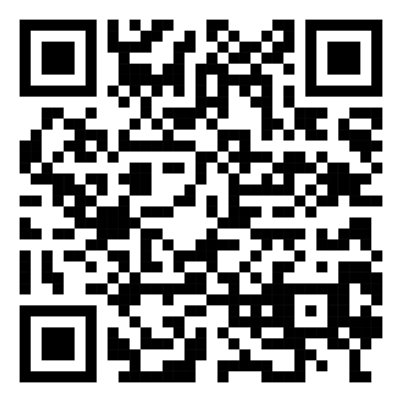
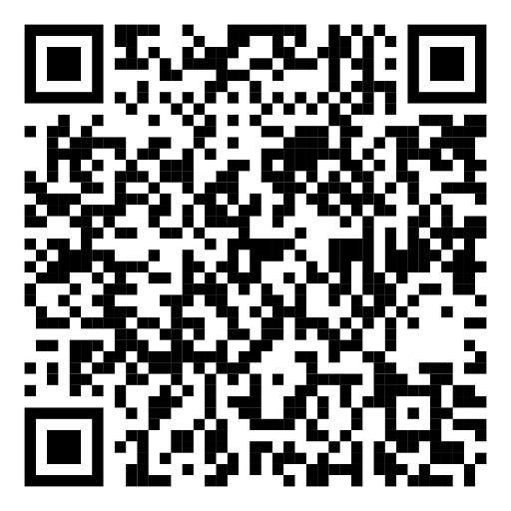
Спасибо за внимание!
Полезные ссылки
Организации GitHub
Репозиторий всего проекта

